Slide 1
Автоматизированная книговыдача в Системе ИРБИС64.
Подготовка к внедрению
Национальная библиотека Чувашской Республики
Отдел информационных технологий
Егорова Милана Димитриевна
Ноябрь 2021 г.

Slide 2
Автоматизированная книговыдача – это
для библиотекаря:
актуальная информация о занятости того или иного документа из фонда,
быстрый доступ к списку должников,
статистика читательского спроса,
для читателя:
доступ к электронному формуляру в "личном кабинете" через сайт библиотеки, просмотр истории чтения.
Использование автоматизированной книговыдачи делает библиотеку более привлекательной для молодежи, так как это совпадает с их представлением о современной библиотеке

Slide 3
Готовы ли библиотеки Чувашии к электронной книговыдаче?
во всех центральных районных и городских библиотеках сформированы электронные каталоги (текущих поступлений и ретроконверсия карточных каталогов);
во многих ведется БД читателей;
в 3-х библиотеках закуплен АРМ "Книговыдача" АБИС "ИРБИС64+" (ЦБС Вурнарского р-на, ЦБС г.Канаш, ЦБС Ибресинского р-на).

Slide 4
АРМ «Книговыдача» - что это?
Это рабочее место библиотечного работника, выполняющего функции по выдаче и возврату литературы в автоматизированном режиме.
Основные характеристики АРМа "Книговыдача":
Работа с очередью заказов на выдачу литературы, формируемых в АРМах «Читатель» (а также в Web-модулях), в режиме реального времени с фиксированием их исполнения;
Возможность выдачи без предварительно заказа, выполнение выдачи изданий, не описанных в электронном каталоге, технология бронирования;
Наличие оперативной - обновляющейся в режиме реального времени - информации о свободных экземплярах заказанной литературы;
Наличие оперативной - обновляющейся в режиме реального времени - информации о выданной литературе и читателях, имеющих ее на руках;
Простая технология фиксирования факта возврата литературы и освобождения соответствующего экземпляра;
Учет всех сведений о выдаче/возврате литературы в индивидуальных карточках (документах) читателей;
Возможность получения статистических сведений о функционировании книговыдачи - в частности, о посещаемости, должниках, задолженной литературе и количестве выдач (статистика спроса);
Специальная ускоренная технология выдачи/возврата, основанная на штрих-кодах и радиометках на читательских билетах и экземплярах изданий.
Примечание: Первичная запись читателей, т.е. ведение базы данных читателей (RDR), осуществляется в АРМе «Каталогизатор».

Slide 5
Что нужно для автоматизированной книговыдачи?
Компьютеры (в отделе обработки книг для ведения БД книг, в службе записи читателей для ведения БД читателей, на кафедрах выдачи для фиксации выдачи, продления, возврата книг, для работы с должниками, для изучения читательского спроса и др.)
Программное обеспечение (АРМ "Книговыдча")
Уникальные идентификаторы объектов выдачи в БД книг (IBIS, EK):
  шифр записи (поле 903) и
  штрих-коды или радиометки на книги (это поле 910 подполе ^H);
Уникальные идентификаторы пользователей библиотеки в БД читателей (RDR) - номер читательского билета (поле 30).

Slide 6
Где узнать подробно об автоматизированной книговыдаче?
предлагаю изучить:
Организация автоматизированной книговыдачи в Системе ИРБИС64: методические рекомендации / Галина Гильдебрант, «Архангельская областная научная ордена «Знак Почета» библиотека имени Н. А. Добролюбова» // Сайт "Библиотеки архангельской области". – URL: https://biblioteka29.ru/upload/medialibrary/3e9/knigovydacha.pdf
2.Система автоматизации библиотек ИРБИС64. Общее описание системы / Международная Ассоциация пользователей и разработчиков электронных библиотек и новых информационных технологий (Ассоциация ЭБНИТ) // [Документация системы ИРБИС64]. – file:///C:/IRBIS64/irbis64_2018.doc. – С. 125-188. – АРМ «Книговыдача».
3. Инструкция по регистрации и работе в электронной библиотеке
БГТУ им. В. Г. Шухова WEB-ИРБИС64+ // Сайт НТБ БГТУ им. В.Г. Шухова. - URL: http://ntb.bstu.ru/jirbis2/images/sait/html/%D0%B8%D0%BD%D1%81%D1%82%D1%80%D1%83%D0%BA%D1%86%D0%B8%D1%8F.pdf

Slide 7
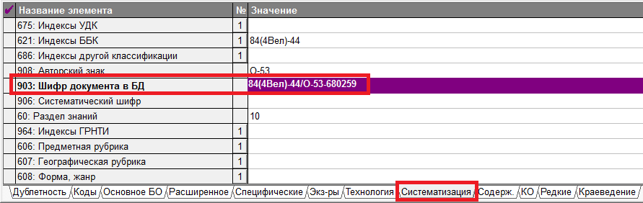
Заглянем в наши электронные каталоги
Уникальный шифр документа:
Поле 903 библиографической записи – формируется автоматически (на основе индексов ББК, УДК, авторского знака и случайного 6-значного числа) при сохранении записи, после того, как книгу обработали и передали в фонд, менять его значение нельзя.
В одной БД все записи должны содержать уникальный непустой шифр (значение в поле 903). Практически всегда и у всех так и есть, но иногда, очень редко бывают 2 или более записей с одинаковым шифром. Чтобы их выявить, можно воспользоваться последовательным поиском:
val(&uf('J,I='v903))>1

Slide 8
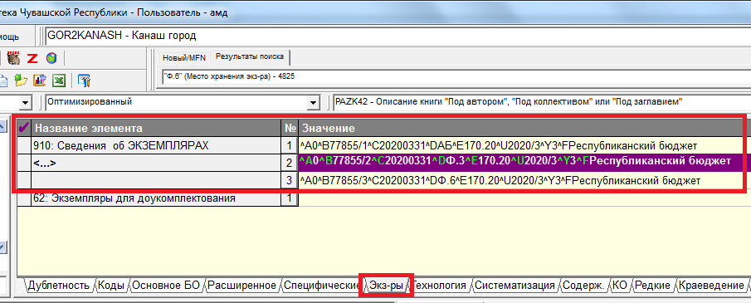
Заглянем в наши электронные каталоги
Уникальный идентификатор экземпляра: поле 910, подполе ^Н – штрих-код или радиометка. Может быть и подполе ^B – инвентарный номер экземпляра

Slide 9
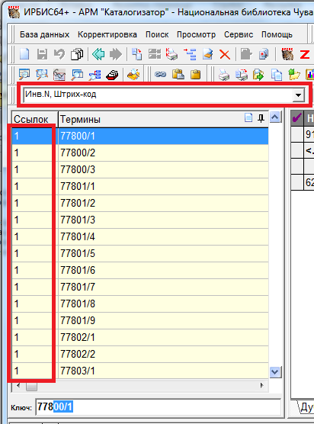
Если инвентарный номер уникальный (например, у г.Канаша здесь все хорошо), то автоматизированную книговыдачу можно осуществлять по ним, не дожидаясь наклеивания штрих-кодов.

Slide 10
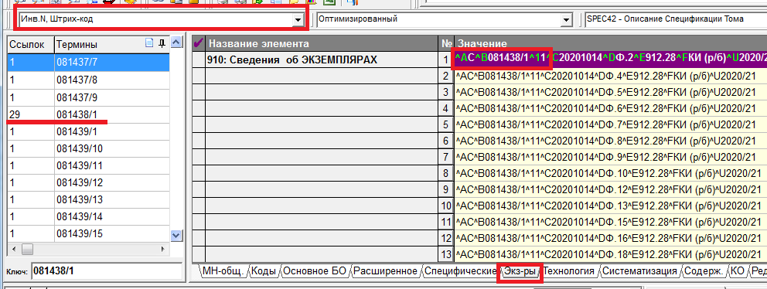
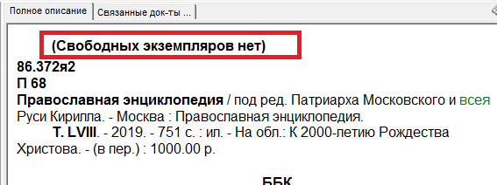
910: ^AC^B082059/29^11^C20210415^DОДЛ
^A – статус экземпляра. Экземпляры со статусом «С» не участвуют в автоматизированной книговыдаче.
Статус экземпляров, доступных для выдачи, только «0».

Slide 11
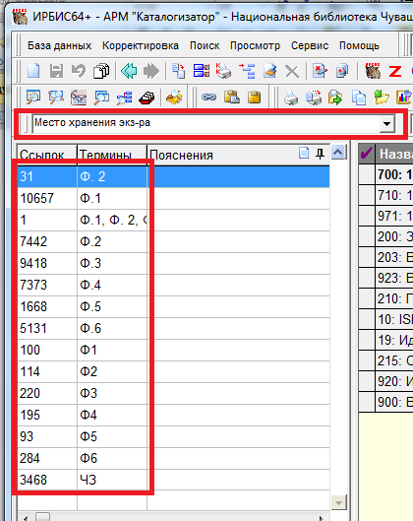
При автоматизированной книговыдаче осуществляется контроль места хранения экземпляра, поэтому в подполе ^D поля 910 тоже должен быть порядок:
г.Канаш, почти все хорошо, разночтений в указании МХР немного.

Slide 12
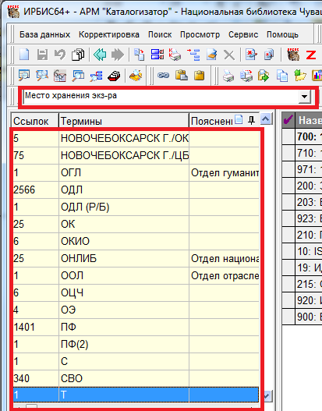
А это из БД Вурнарского р-на. Здесь мы наблюдаем большое кол-во разночтений своих мест хранения. Присутствуют и «чужие» места хранения.

Slide 13
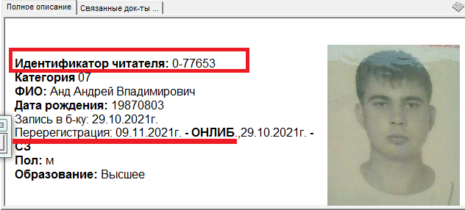
БД RDR.
Каждый читатель имеет уникальный идентификатор – номер читательского билета (поле 30). Каждый год менять его не нужно, иначе потеряется связь с его архивным формуляром.
Запись на одного читателя одна (она используется на всех кафедрах выдачи – АБ, ДБ, ЧЗ…).

Slide 14
Ещё раз повторим правила для поля 910:
В своей базе мы храним сведения только об экземплярах своей ЦБС!!! Если заимствуем запись из других библиотек, "чужие" поля 910 удаляем!
При заполнении места хранения экземпляров пользуемся собственным справочником мест хранения MHR.mnu. Хранится он в папке DEPOSIT или в папке БД.
Экземпляры, предназначенные для книговыдачи, имеют статус "0". Это подполе 910^A.
Идентификаторы экземпляров должны быть уникальные. Если инвентарные номера не уникальные, то обязательно наличие уникальных штрих-кодов.

Slide 15

Повторим методику быстрого заполнения поля 910:
Обратимся к официальной инструкции:
Система автоматизации библиотек ИРБИС64. Автоматизированное рабочее место «Каталогизатор». Руководство пользователя / Международная Ассоциация пользователей и разработчиков электронных библиотек и новых информационных технологий (Ассоциация ЭБНИТ) // [Документация системы ИРБИС64]. – file:///C:/IRBIS64/ irbiscat.doc. – С. 57-61. - 4.2.2.5. Сведения об экземплярах (Страница РЛ «Экземпляры»)

Slide 16
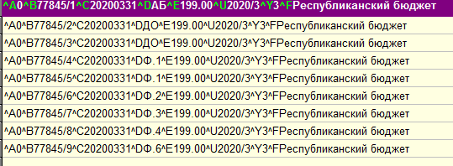
Требуется заполнить поле 910 таким образом:

Slide 17
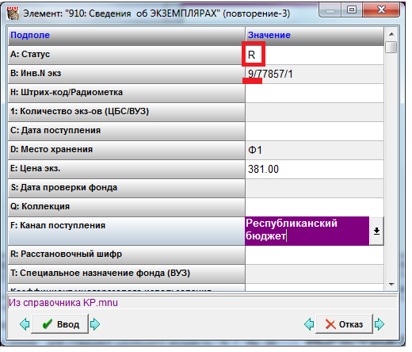
Заполняем:
В подполе A: Статус значение R означает, что будет создано несколько повторений поля 910.
В подполе B: Инв.N экз. сначала указываем кол-ко экземпляров (9), после косой черты инвентарный номер первого экземпляра.

Slide 18
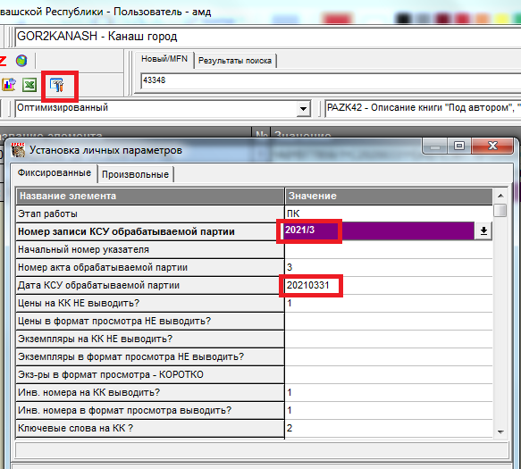
Номер и Дата КСУ указаны в личных параметрах!

Slide 19
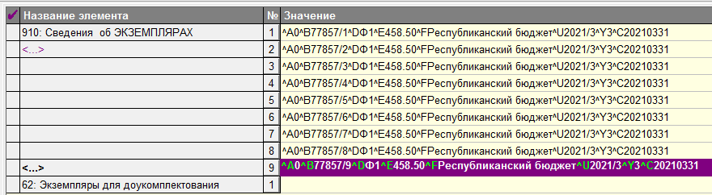
ВВОД – Сохранить запись. Получаем:
Статус экземпляра с R поменялся на 0, инвентарные номера размножились по порядку,
Номер и Дата КСУ, Номер акта, цена и канал поступления продублировались в каждом повторении поля 910.
Во всех повторениях поля 910 указано одно и то же место хранения.

Slide 20
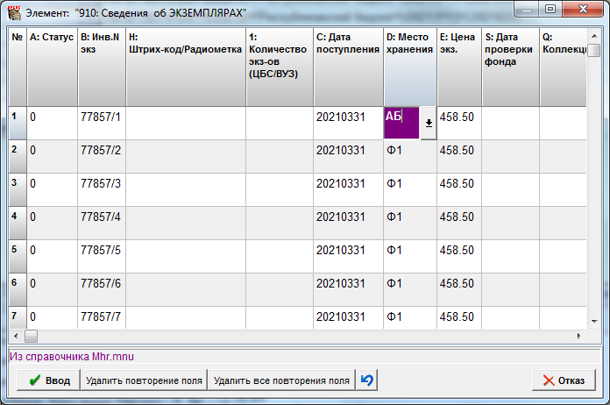
Нажимаем "Горячую клавишу" F3.
Исправляем место хранения экземпляров:
Достаточно быстро. Удобно

Slide 21
Остались вопросы?
E-mail: it01@nbchr.ru
Тел.: 8(8352) 23-02-17 (доп.115)
Егорова Милана Димитриевна

